Slide 1
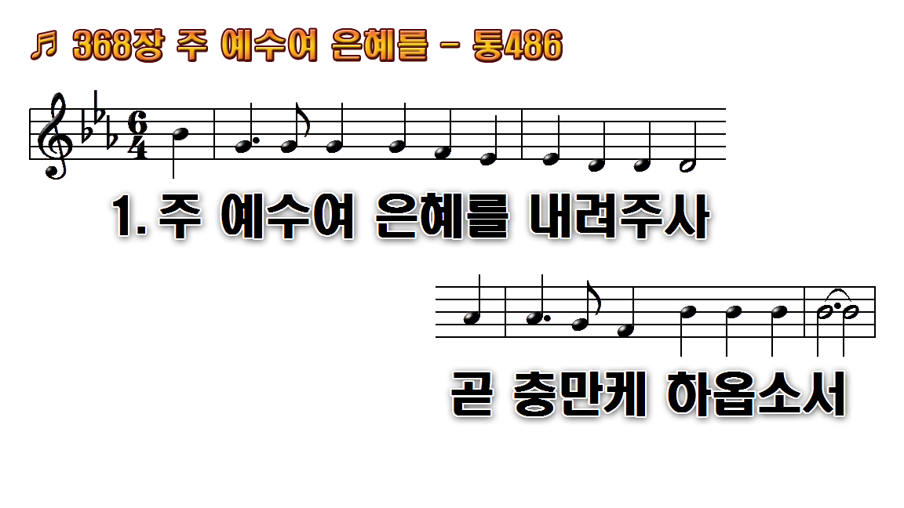
1.주 예수여 은혜를
2.주 예수여 죄에서
3.옛 야곱이 천사와
4.주 예수여 완전한
5.내 마음에 임하신
후.주 예수여 충만한

Slide 2

1.주 예수여 은혜를
2.주 예수여 죄에서
3.옛 야곱이 천사와
4.주 예수여 완전한
5.내 마음에 임하신
후.주 예수여 충만한

Slide 3
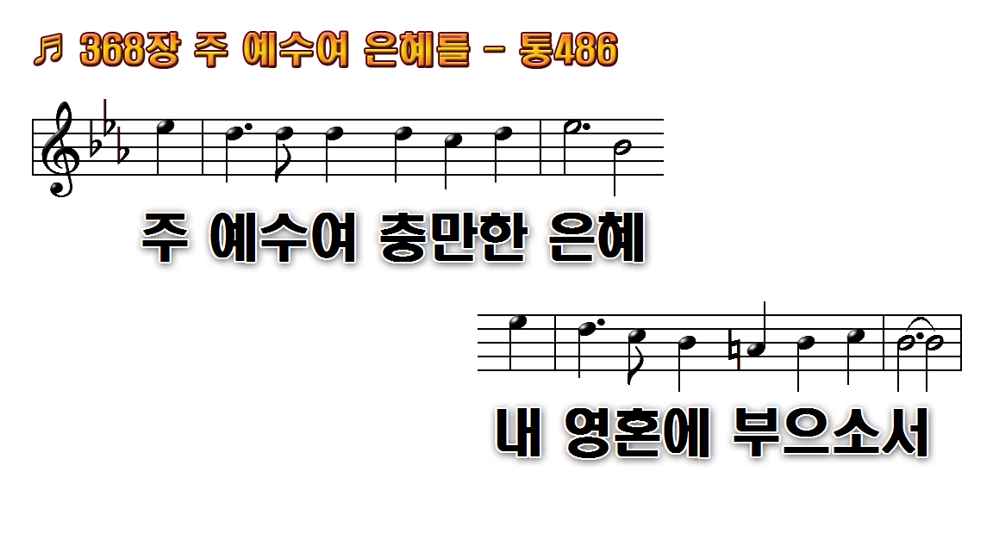
1.주 예수여 은혜를
2.주 예수여 죄에서
3.옛 야곱이 천사와
4.주 예수여 완전한
5.내 마음에 임하신
후.주 예수여 충만한

Slide 4
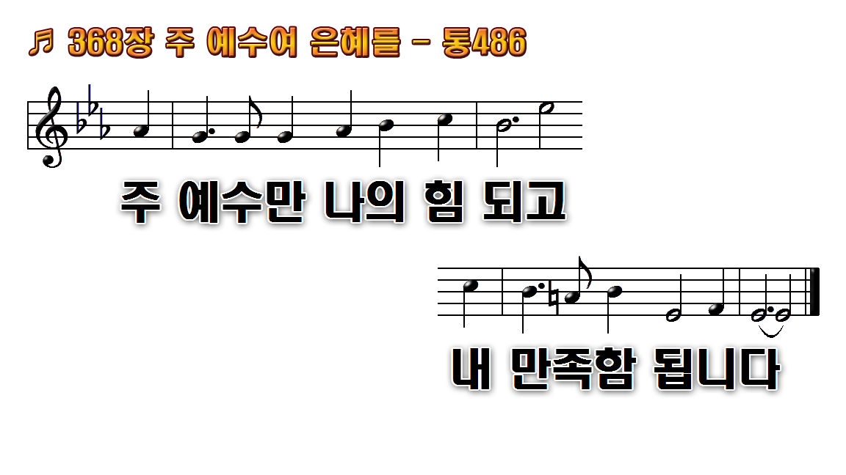
1.주 예수여 은혜를
2.주 예수여 죄에서
3.옛 야곱이 천사와
4.주 예수여 완전한
5.내 마음에 임하신
후.주 예수여 충만한

Slide 5
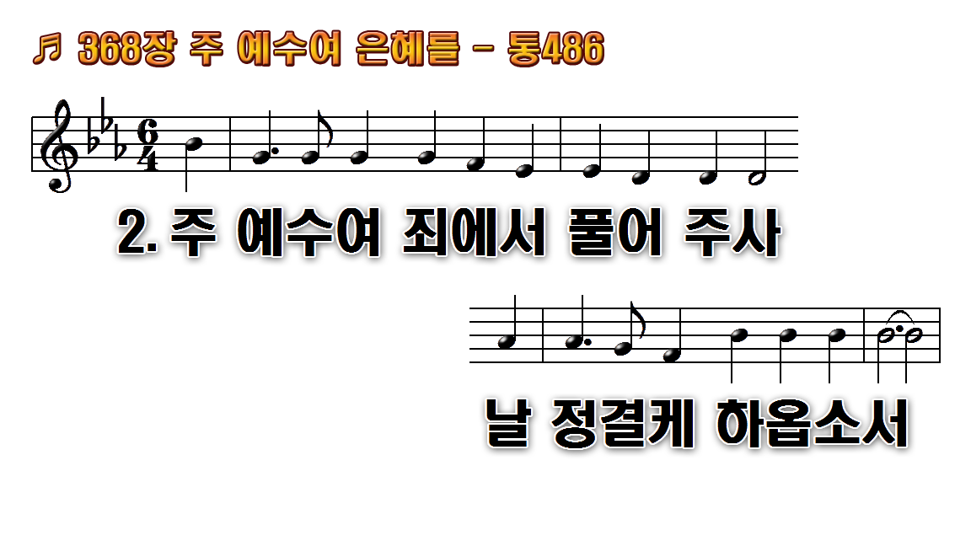
1.주 예수여 은혜를
2.주 예수여 죄에서
3.옛 야곱이 천사와
4.주 예수여 완전한
5.내 마음에 임하신
후.주 예수여 충만한

Slide 6

1.주 예수여 은혜를
2.주 예수여 죄에서
3.옛 야곱이 천사와
4.주 예수여 완전한
5.내 마음에 임하신
후.주 예수여 충만한

Slide 7
1.주 예수여 은혜를
2.주 예수여 죄에서
3.옛 야곱이 천사와
4.주 예수여 완전한
5.내 마음에 임하신
후.주 예수여 충만한

Slide 8
1.주 예수여 은혜를
2.주 예수여 죄에서
3.옛 야곱이 천사와
4.주 예수여 완전한
5.내 마음에 임하신
후.주 예수여 충만한

Slide 9

1.주 예수여 은혜를
2.주 예수여 죄에서
3.옛 야곱이 천사와
4.주 예수여 완전한
5.내 마음에 임하신
후.주 예수여 충만한

Slide 10

1.주 예수여 은혜를
2.주 예수여 죄에서
3.옛 야곱이 천사와
4.주 예수여 완전한
5.내 마음에 임하신
후.주 예수여 충만한

Slide 11
1.주 예수여 은혜를
2.주 예수여 죄에서
3.옛 야곱이 천사와
4.주 예수여 완전한
5.내 마음에 임하신
후.주 예수여 충만한

Slide 12
1.주 예수여 은혜를
2.주 예수여 죄에서
3.옛 야곱이 천사와
4.주 예수여 완전한
5.내 마음에 임하신
후.주 예수여 충만한

Slide 13

1.주 예수여 은혜를
2.주 예수여 죄에서
3.옛 야곱이 천사와
4.주 예수여 완전한
5.내 마음에 임하신
후.주 예수여 충만한

Slide 14

1.주 예수여 은혜를
2.주 예수여 죄에서
3.옛 야곱이 천사와
4.주 예수여 완전한
5.내 마음에 임하신
후.주 예수여 충만한

Slide 15
1.주 예수여 은혜를
2.주 예수여 죄에서
3.옛 야곱이 천사와
4.주 예수여 완전한
5.내 마음에 임하신
후.주 예수여 충만한

Slide 16
1.주 예수여 은혜를
2.주 예수여 죄에서
3.옛 야곱이 천사와
4.주 예수여 완전한
5.내 마음에 임하신
후.주 예수여 충만한

Slide 17

1.주 예수여 은혜를
2.주 예수여 죄에서
3.옛 야곱이 천사와
4.주 예수여 완전한
5.내 마음에 임하신
후.주 예수여 충만한

Slide 18

1.주 예수여 은혜를
2.주 예수여 죄에서
3.옛 야곱이 천사와
4.주 예수여 완전한
5.내 마음에 임하신
후.주 예수여 충만한

Slide 19
1.주 예수여 은혜를
2.주 예수여 죄에서
3.옛 야곱이 천사와
4.주 예수여 완전한
5.내 마음에 임하신
후.주 예수여 충만한

Slide 20
1.주 예수여 은혜를
2.주 예수여 죄에서
3.옛 야곱이 천사와
4.주 예수여 완전한
5.내 마음에 임하신
후.주 예수여 충만한

Slide 21
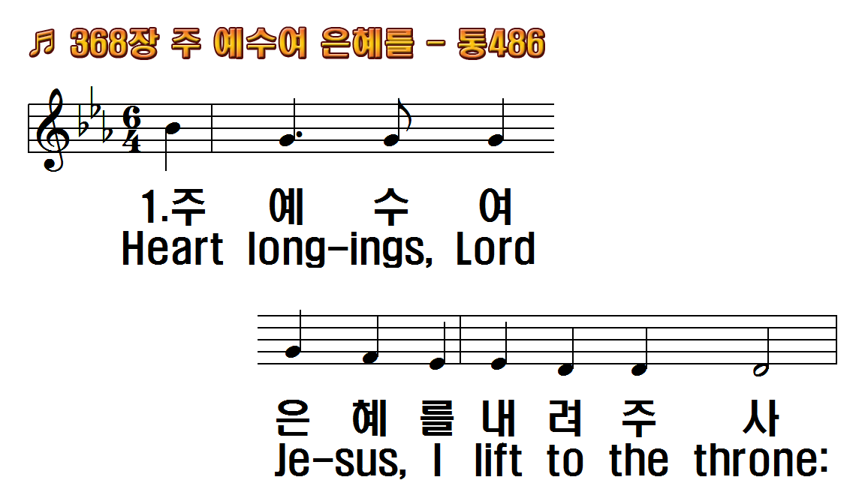
1.주 예수여 은혜를
2.주 예수여 죄에서
3.옛 야곱이 천사와
4.주 예수여 완전한
5.내 마음에 임하신
후.주 예수여 충만한
1.Heart longings,
2.Lord Jesus,
3.Lord Jesus, grant
4.Lord Jesus, let
5.Lord Jesus, I
R.Lord Jesus,

Slide 22
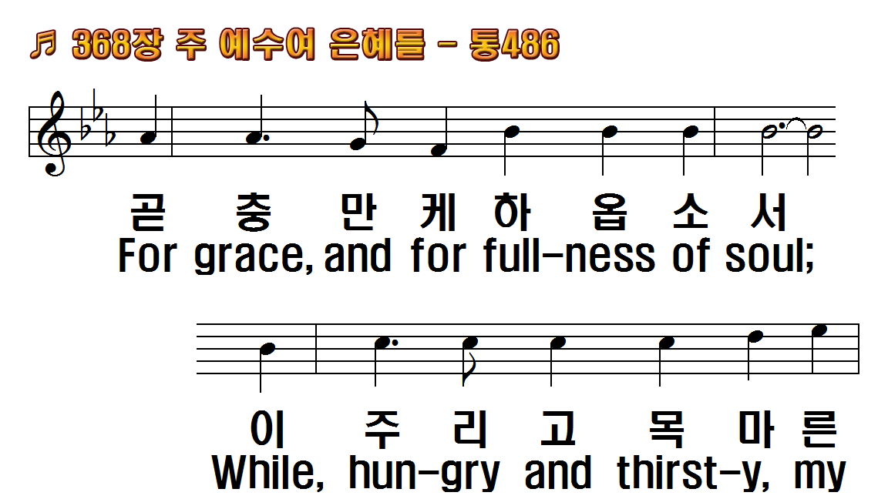
1.주 예수여 은혜를
2.주 예수여 죄에서
3.옛 야곱이 천사와
4.주 예수여 완전한
5.내 마음에 임하신
후.주 예수여 충만한
1.Heart longings,
2.Lord Jesus,
3.Lord Jesus, grant
4.Lord Jesus, let
5.Lord Jesus, I
R.Lord Jesus,

Slide 23
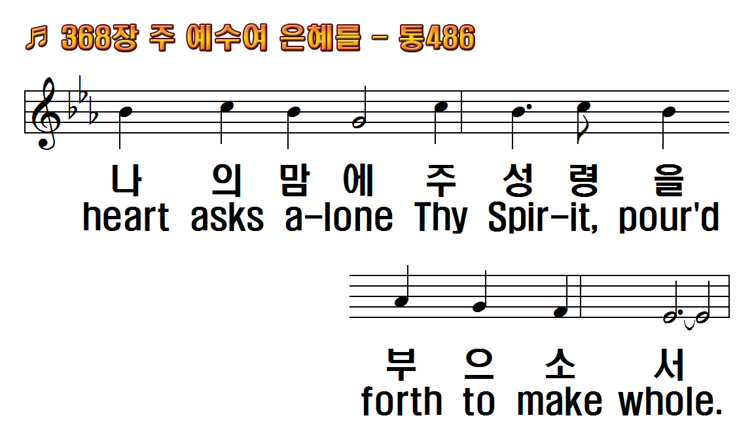
1.주 예수여 은혜를
2.주 예수여 죄에서
3.옛 야곱이 천사와
4.주 예수여 완전한
5.내 마음에 임하신
후.주 예수여 충만한
1.Heart longings,
2.Lord Jesus,
3.Lord Jesus, grant
4.Lord Jesus, let
5.Lord Jesus, I
R.Lord Jesus,

Slide 24
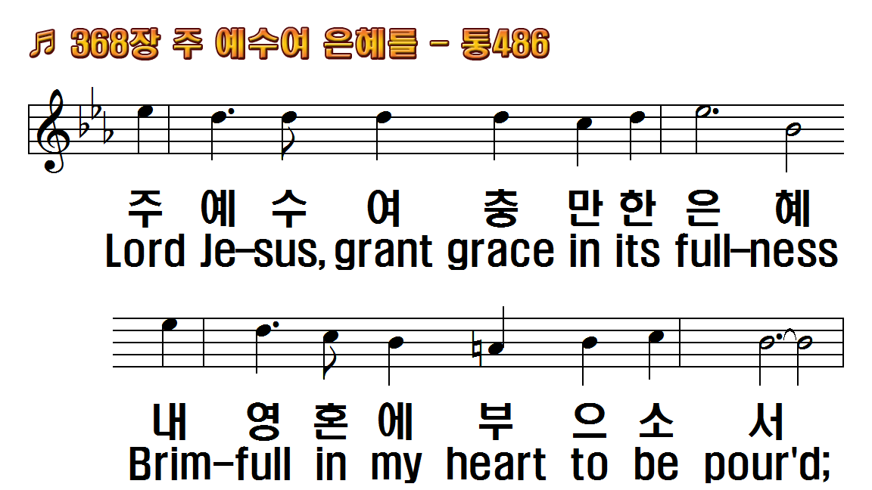
1.주 예수여 은혜를
2.주 예수여 죄에서
3.옛 야곱이 천사와
4.주 예수여 완전한
5.내 마음에 임하신
후.주 예수여 충만한
1.Heart longings,
2.Lord Jesus,
3.Lord Jesus, grant
4.Lord Jesus, let
5.Lord Jesus, I
R.Lord Jesus,

Slide 25
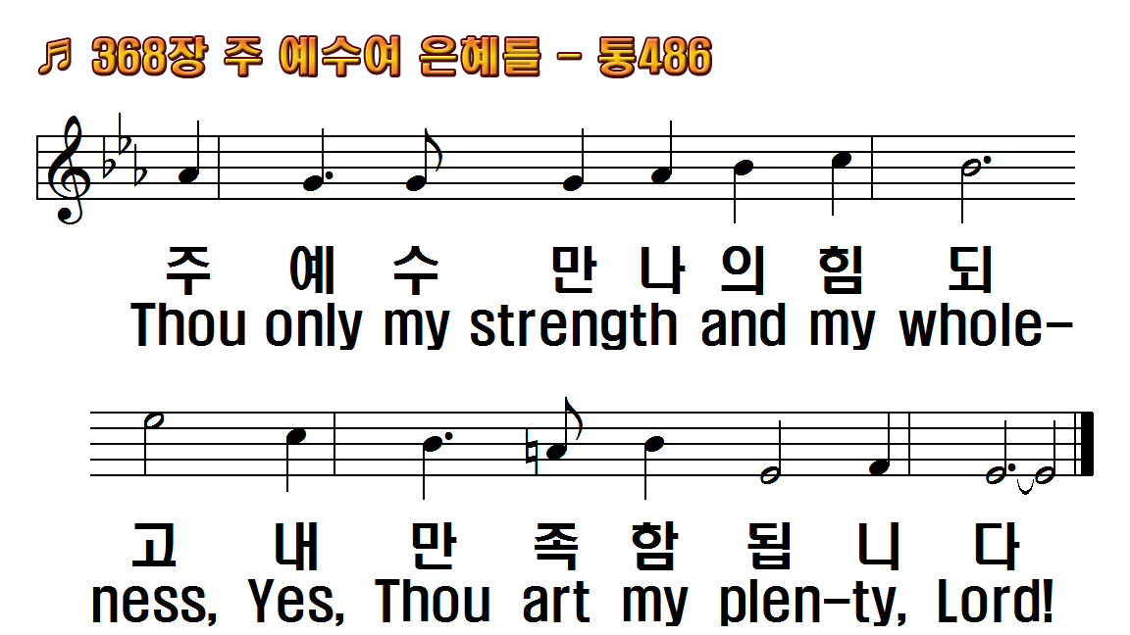
1.주 예수여 은혜를
2.주 예수여 죄에서
3.옛 야곱이 천사와
4.주 예수여 완전한
5.내 마음에 임하신
후.주 예수여 충만한
1.Heart longings,
2.Lord Jesus,
3.Lord Jesus, grant
4.Lord Jesus, let
5.Lord Jesus, I
R.Lord Jesus,

Slide 26
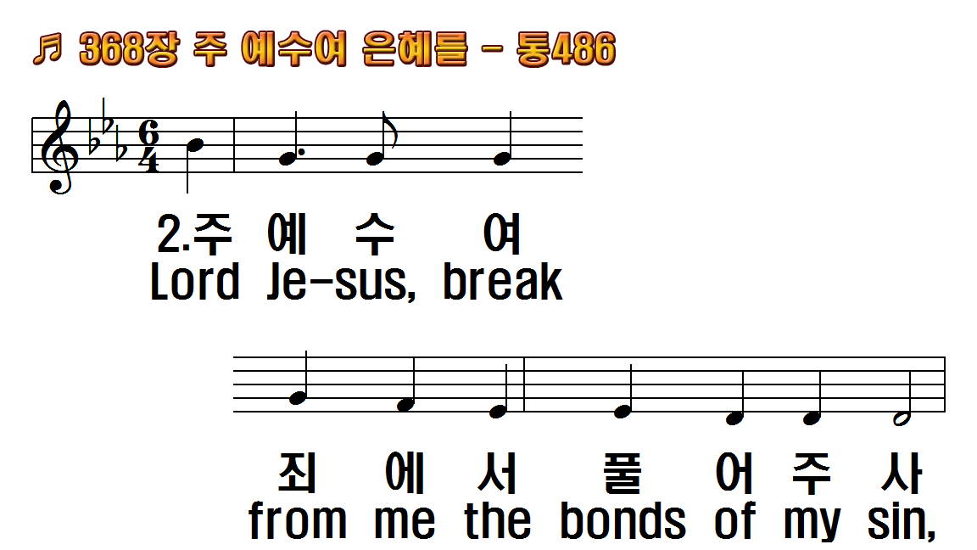
1.주 예수여 은혜를
2.주 예수여 죄에서
3.옛 야곱이 천사와
4.주 예수여 완전한
5.내 마음에 임하신
후.주 예수여 충만한
1.Heart longings,
2.Lord Jesus,
3.Lord Jesus, grant
4.Lord Jesus, let
5.Lord Jesus, I
R.Lord Jesus,

Slide 27
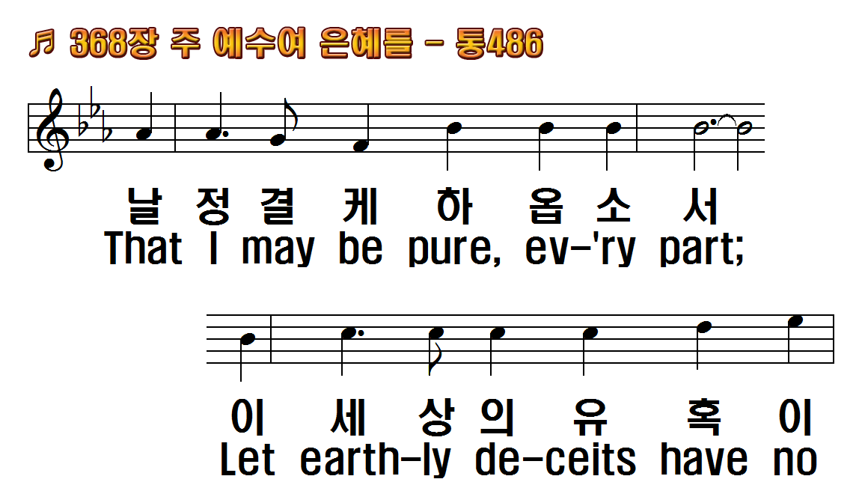
1.주 예수여 은혜를
2.주 예수여 죄에서
3.옛 야곱이 천사와
4.주 예수여 완전한
5.내 마음에 임하신
후.주 예수여 충만한
1.Heart longings,
2.Lord Jesus,
3.Lord Jesus, grant
4.Lord Jesus, let
5.Lord Jesus, I
R.Lord Jesus,

Slide 28
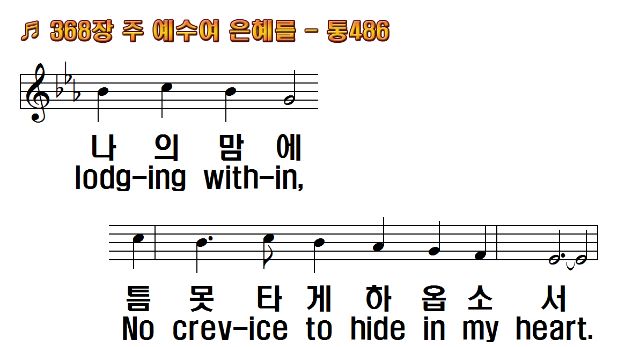
1.주 예수여 은혜를
2.주 예수여 죄에서
3.옛 야곱이 천사와
4.주 예수여 완전한
5.내 마음에 임하신
후.주 예수여 충만한
1.Heart longings,
2.Lord Jesus,
3.Lord Jesus, grant
4.Lord Jesus, let
5.Lord Jesus, I
R.Lord Jesus,

Slide 29
1.주 예수여 은혜를
2.주 예수여 죄에서
3.옛 야곱이 천사와
4.주 예수여 완전한
5.내 마음에 임하신
후.주 예수여 충만한
1.Heart longings,
2.Lord Jesus,
3.Lord Jesus, grant
4.Lord Jesus, let
5.Lord Jesus, I
R.Lord Jesus,

Slide 30
1.주 예수여 은혜를
2.주 예수여 죄에서
3.옛 야곱이 천사와
4.주 예수여 완전한
5.내 마음에 임하신
후.주 예수여 충만한
1.Heart longings,
2.Lord Jesus,
3.Lord Jesus, grant
4.Lord Jesus, let
5.Lord Jesus, I
R.Lord Jesus,

Slide 31
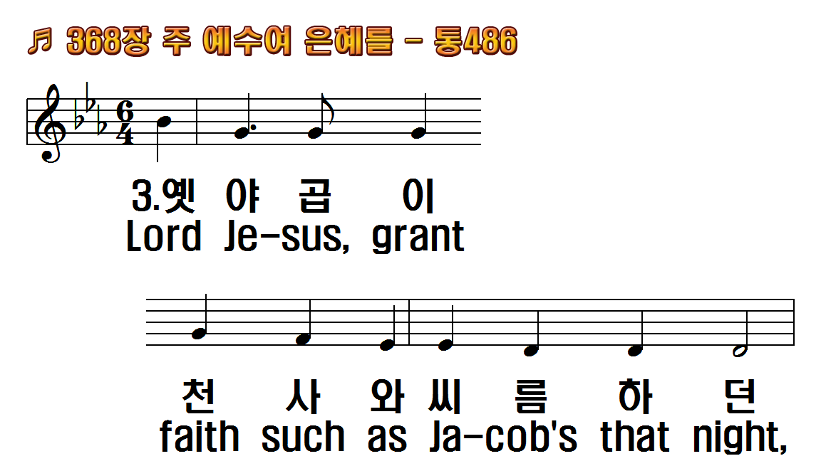
1.주 예수여 은혜를
2.주 예수여 죄에서
3.옛 야곱이 천사와
4.주 예수여 완전한
5.내 마음에 임하신
후.주 예수여 충만한
1.Heart longings,
2.Lord Jesus,
3.Lord Jesus, grant
4.Lord Jesus, let
5.Lord Jesus, I
R.Lord Jesus,

Slide 32
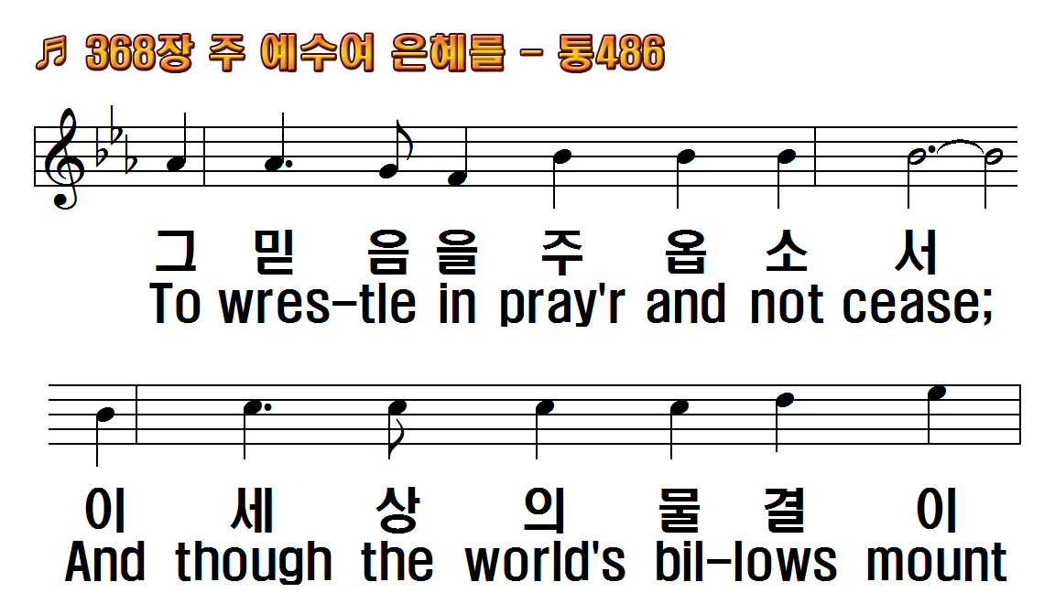
1.주 예수여 은혜를
2.주 예수여 죄에서
3.옛 야곱이 천사와
4.주 예수여 완전한
5.내 마음에 임하신
후.주 예수여 충만한
1.Heart longings,
2.Lord Jesus,
3.Lord Jesus, grant
4.Lord Jesus, let
5.Lord Jesus, I
R.Lord Jesus,

Slide 33
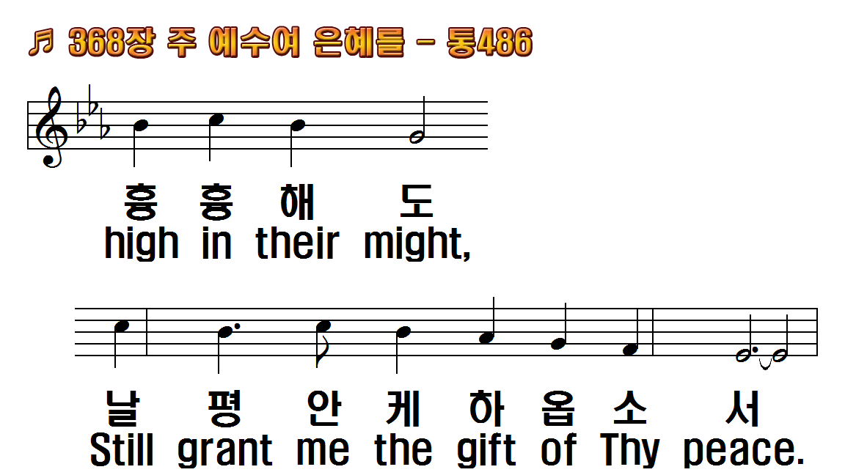
1.주 예수여 은혜를
2.주 예수여 죄에서
3.옛 야곱이 천사와
4.주 예수여 완전한
5.내 마음에 임하신
후.주 예수여 충만한
1.Heart longings,
2.Lord Jesus,
3.Lord Jesus, grant
4.Lord Jesus, let
5.Lord Jesus, I
R.Lord Jesus,

Slide 34
1.주 예수여 은혜를
2.주 예수여 죄에서
3.옛 야곱이 천사와
4.주 예수여 완전한
5.내 마음에 임하신
후.주 예수여 충만한
1.Heart longings,
2.Lord Jesus,
3.Lord Jesus, grant
4.Lord Jesus, let
5.Lord Jesus, I
R.Lord Jesus,

Slide 35
1.주 예수여 은혜를
2.주 예수여 죄에서
3.옛 야곱이 천사와
4.주 예수여 완전한
5.내 마음에 임하신
후.주 예수여 충만한
1.Heart longings,
2.Lord Jesus,
3.Lord Jesus, grant
4.Lord Jesus, let
5.Lord Jesus, I
R.Lord Jesus,

Slide 36
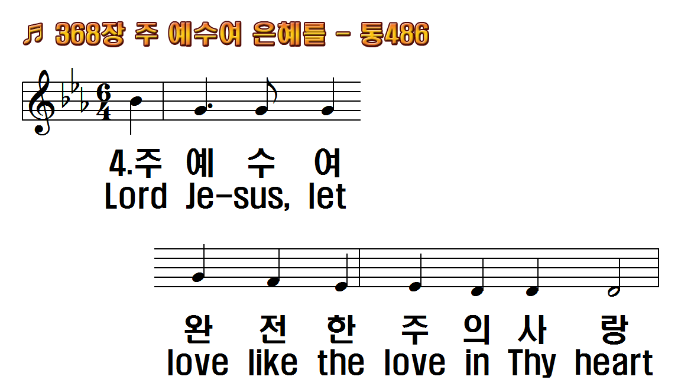
1.주 예수여 은혜를
2.주 예수여 죄에서
3.옛 야곱이 천사와
4.주 예수여 완전한
5.내 마음에 임하신
후.주 예수여 충만한
1.Heart longings,
2.Lord Jesus,
3.Lord Jesus, grant
4.Lord Jesus, let
5.Lord Jesus, I
R.Lord Jesus,

Slide 37
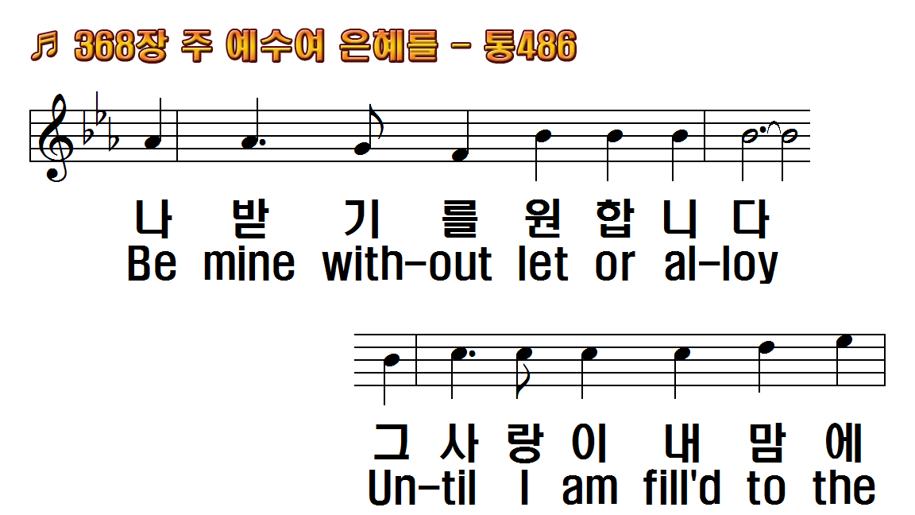
1.주 예수여 은혜를
2.주 예수여 죄에서
3.옛 야곱이 천사와
4.주 예수여 완전한
5.내 마음에 임하신
후.주 예수여 충만한
1.Heart longings,
2.Lord Jesus,
3.Lord Jesus, grant
4.Lord Jesus, let
5.Lord Jesus, I
R.Lord Jesus,

Slide 38
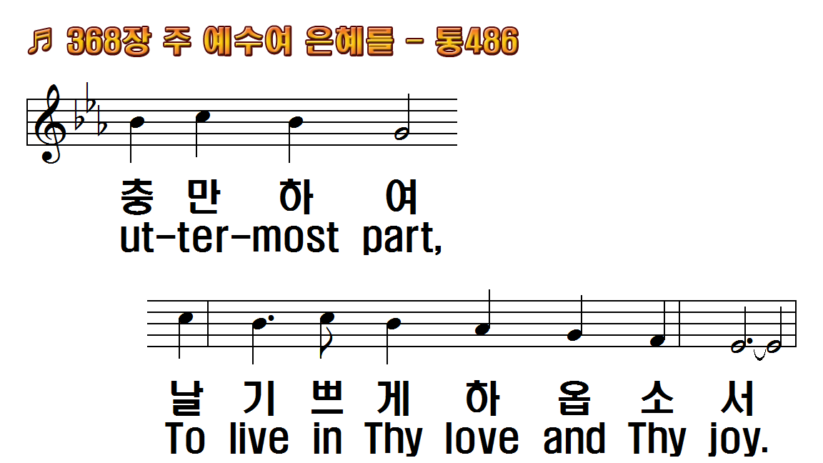
1.주 예수여 은혜를
2.주 예수여 죄에서
3.옛 야곱이 천사와
4.주 예수여 완전한
5.내 마음에 임하신
후.주 예수여 충만한
1.Heart longings,
2.Lord Jesus,
3.Lord Jesus, grant
4.Lord Jesus, let
5.Lord Jesus, I
R.Lord Jesus,

Slide 39
1.주 예수여 은혜를
2.주 예수여 죄에서
3.옛 야곱이 천사와
4.주 예수여 완전한
5.내 마음에 임하신
후.주 예수여 충만한
1.Heart longings,
2.Lord Jesus,
3.Lord Jesus, grant
4.Lord Jesus, let
5.Lord Jesus, I
R.Lord Jesus,

Slide 40
1.주 예수여 은혜를
2.주 예수여 죄에서
3.옛 야곱이 천사와
4.주 예수여 완전한
5.내 마음에 임하신
후.주 예수여 충만한
1.Heart longings,
2.Lord Jesus,
3.Lord Jesus, grant
4.Lord Jesus, let
5.Lord Jesus, I
R.Lord Jesus,

Slide 41
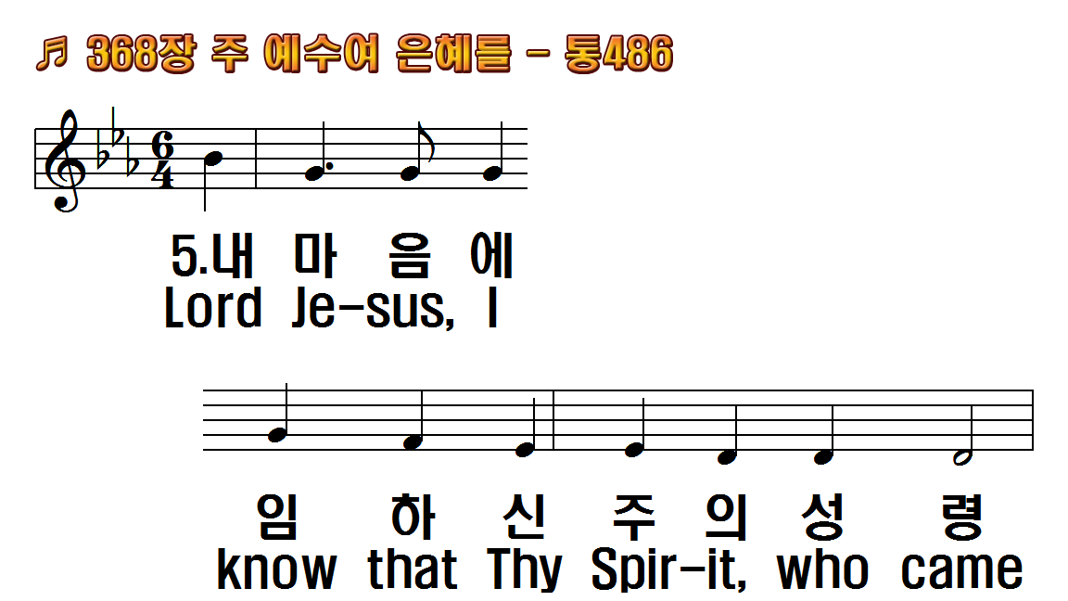
1.주 예수여 은혜를
2.주 예수여 죄에서
3.옛 야곱이 천사와
4.주 예수여 완전한
5.내 마음에 임하신
후.주 예수여 충만한
1.Heart longings,
2.Lord Jesus,
3.Lord Jesus, grant
4.Lord Jesus, let
5.Lord Jesus, I
R.Lord Jesus,

Slide 42
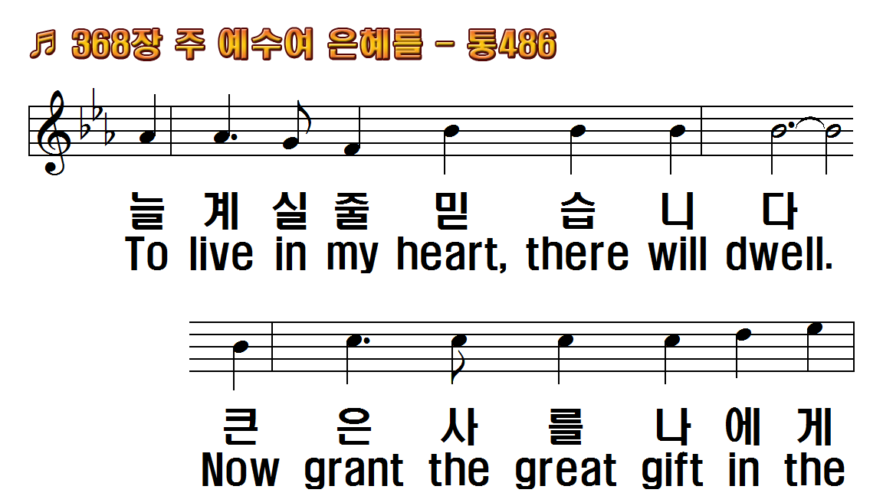
1.주 예수여 은혜를
2.주 예수여 죄에서
3.옛 야곱이 천사와
4.주 예수여 완전한
5.내 마음에 임하신
후.주 예수여 충만한
1.Heart longings,
2.Lord Jesus,
3.Lord Jesus, grant
4.Lord Jesus, let
5.Lord Jesus, I
R.Lord Jesus,

Slide 43
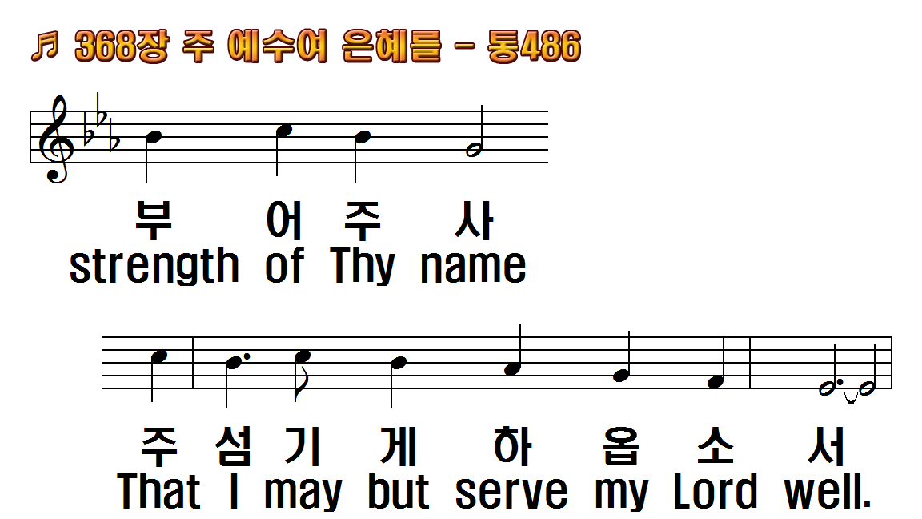
1.주 예수여 은혜를
2.주 예수여 죄에서
3.옛 야곱이 천사와
4.주 예수여 완전한
5.내 마음에 임하신
후.주 예수여 충만한
1.Heart longings,
2.Lord Jesus,
3.Lord Jesus, grant
4.Lord Jesus, let
5.Lord Jesus, I
R.Lord Jesus,

Slide 44
1.주 예수여 은혜를
2.주 예수여 죄에서
3.옛 야곱이 천사와
4.주 예수여 완전한
5.내 마음에 임하신
후.주 예수여 충만한
1.Heart longings,
2.Lord Jesus,
3.Lord Jesus, grant
4.Lord Jesus, let
5.Lord Jesus, I
R.Lord Jesus,

Slide 45
1.주 예수여 은혜를
2.주 예수여 죄에서
3.옛 야곱이 천사와
4.주 예수여 완전한
5.내 마음에 임하신
후.주 예수여 충만한
1.Heart longings,
2.Lord Jesus,
3.Lord Jesus, grant
4.Lord Jesus, let
5.Lord Jesus, I
R.Lord Jesus,

